Slide 1
프로젝트 I
컴퓨팅적 사고
파이썬 프로젝트 1-2

Slide 2
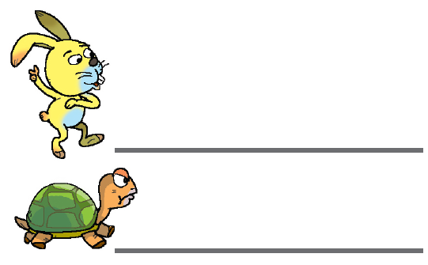

파이썬 코딩기초 프로젝트 예시
(1) 거북이 경주 게임을 작성해본다. 난수를 이용하여야 한다.
(2) 간단한 애니메이션을 만들어본다

Slide 3
파이썬 코딩기초 프로젝트 예시
(3) 앵그리 터틀 게임을 작성해보자.

Slide 4
난수 발생하기
난수(random number)는 게임과 시뮬레이션에 필수적이다.
파이썬은 random 모듈을 통하여 난수 발생을 지원한다.
>>> import random
>>> random.random() # 0.0부터 1.0보다 작은 실수 난수
0.8345121533431609
>>> random.randint(1, 100) # 1부터 100 사이의 정수 난수
49

Slide 5
리스트에서 랜덤하게 선택
>>> import random
>>> random.choice('abcdefghij') # 하나의 랜덤한 항목
'c'
>>> items = [1, 2, 3, 4, 5, 6, 7]
>>> random.shuffle(items)
>>> items
[7, 3, 2, 5, 6, 4, 1]
항목을 섞는 기능

Slide 6
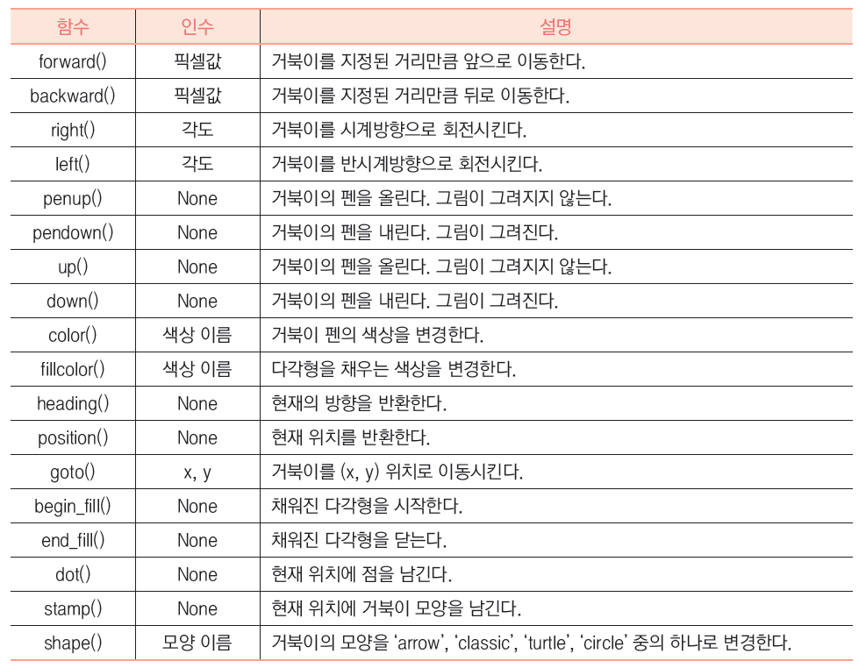
터틀 그래픽 함수들

Slide 7
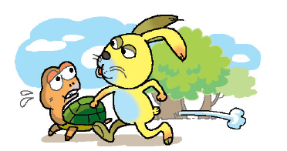
거북이 경주 게임 #1
거북이 2마리를 만들려면 다음과 같이 한다.
import turtle
t1 = turtle.Turtle() # 첫 번째 거북이
t2 = turtle.Turtle() # 두 번째 거북이

Slide 8
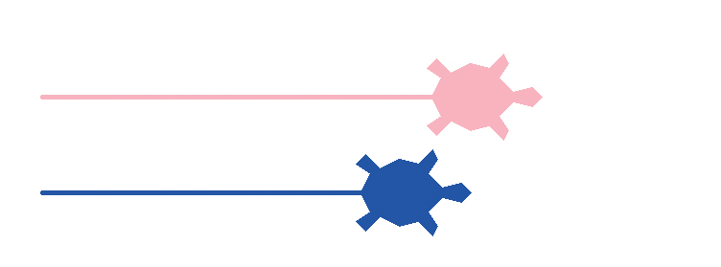
거북이 경주 게임 #2
거북이들을 구별하기 위하여 색상을 다르게 하고 모양도 다르게 하자.
t1.color("pink")
t1.shape("turtle")
t1.shapesize(5)
t1.pensize(5)
t2.color("blue")
t2.shape("turtle")
t1.shapesize(5)
t2.pensize(5)

Slide 9
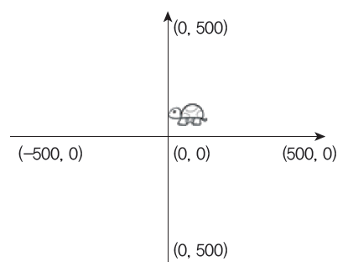
거북이 경주 게임 #3
출발점에 세우기
t1.penup()
t1.goto(-300, 0)
t2.penup()
t2.goto(-300, -100)
(0, -500)

Slide 10
거북이 경주 게임 #4
100번 정도 반복하면서 한 번 반복할 때마다 난수만큼 이동하도록 하자.
for i in range(100): # 100번 반복한다.
d1 = random.randint(1, 60) # 1부터 60 사이의 난수를 발생한다.
t1.forward(d1) # 난수만큼 이동한다.
d2 = random.randint(1, 60) # 1부터 60 사이의 난수를 발생한다.
t2.forward(d2) # 난수만큼 이동한다.

Slide 11
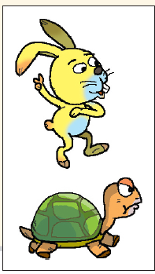
외부 이미지를 사용하자
import turtle # 터틀 그래픽 모듈을 불러온다.
import random # 난수 모듈을 불러온다.
screen = turtle.Screen()
image1 = "rabbit.gif"
image2 = "turtle.gif"
screen.addshape(image1)
screen.addshape(image2)
t1 = turtle.Turtle() # 첫 번째 거북이를 생성한다.
t1.shape(image1)
t2 = turtle.Turtle() # 두 번째 거북이를 생성한다.
t2.shape(image2)

Slide 12
전체 소스
import turtle # 터틀 그래픽 모듈을 불러온다.
import random # 난수 모듈을 불러온다.
screen = turtle.Screen()
image1 = "rabbit.gif"
image2 = "turtle.gif"
screen.addshape(image1)
screen.addshape(image2)
t1 = turtle.Turtle() # 첫 번째 거북이를 생성한다.
t1.shape(image1)
t1.pensize(5) # 팬의 두께를 5로 한다.
t1.penup() # 펜을 든다.
t1.goto(-300, 0) # (-300, 0) 위치로 간다.

Slide 13
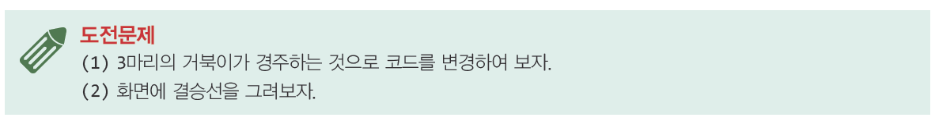
전체 소스
t2 = turtle.Turtle() # 두 번째 거북이를 생성한다.
t2.shape(image2)
t2.pensize(5) # 팬의 두께를 5로 한다.
t2.penup() # 펜을 든다.
t2.goto(-300, -200) # (-300, -200) 위치로 간다.
t1.pendown() # 첫 번째 거북이의 펜을 내린다.
t2.pendown() # 첫 번째 거북이의 펜을 내린다.
t1.speed(1)
t2.speed(1)
for i in range(100): # 100번 반복한다.
d1 = random.randint(1, 60) # 1부터 60 사이의 난수를 발생한다.
t1.forward(d1) # 난수만큼 이동한다.
d2 = random.randint(1, 60) # 1부터 60 사이의 난수를 발생한다.
t2.forward(d2)

Slide 14
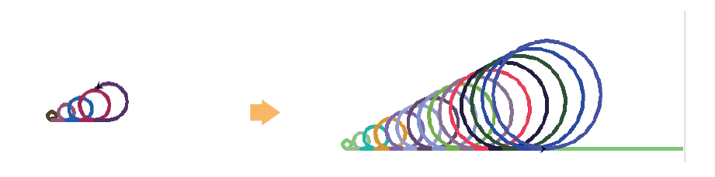
애니메이션 만들기
애니메이션도 쉽게 제작할 수 있다. 다음과 같은 애니메이션을 작성해보자. 여러분은 이 애니메이션을 자신의 홈페이지에서 사용하거나 동영상 제작에도 사용할 수 있다.

Slide 15
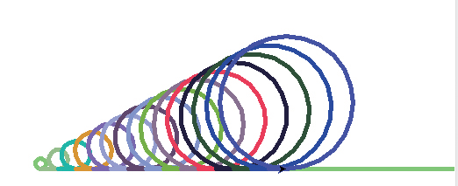
태극 무늬 그리는 함수
import turtle
import random
t = turtle.Turtle()
t.speed(0)
t.pensize(5)
t.goto(0,0)
while True:
for i in range(30):
t.circle(1+5*i)
t.color((random.random(),random.random(),random.random()))
t.goto(i*20, 0)
t.clear()
turtle.done()

Slide 16
앵그리 터틀 게임 만들기
앵그리 버드와 유사한 게임 “앵그리 터틀”을 제작하여 보자. 공을 발사하여서 초기 속도와 초기 각도에 의하여 비행하다가 목표물에 맞으면 성공이다.

Slide 17
많은 변수가 필요하다.
int v; - 거북이의 속도이다.
int vx; - 거북이의 x 방향 속도이다.
int vy; - 거북이의 y 방향 속도이다.
int x; - 거북이의 현재 x좌표이다.
int y; - 거북이의 현재 y좌표이다.

Slide 18
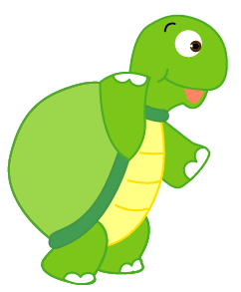
다음과 같이 가정하자.
vx; 초기 속도에서 변하지 않는다.
vy; 초기 속도에서 중력 가속도 만큼 점점 느려진다.
vy
vx

Slide 19
vx, vy의 계산
vx = vx
vy = vy - 10
vy
vx

Slide 20
초기 속도
vx = velocity * math.cos(angle * 3.14 / 180.0)
vy = velocity * math.sin(angle * 3.14 / 180.0)
vy
vx

Slide 21
소스 코드
import turtle
import math
import random
player = turtle.Turtle()
player.shape("turtle")
screen = player.getscreen()
screen.bgcolor("black") # 화면 배경을 검정색으로 한다.
screen.setup(800, 600) # 화면의 크기를 800×600으로 한다.
player.color("yellow") # 색상은 파랑색으로 하자.
player.goto(-300, 0)
velocity = 70 # 초기속도 70픽셀/sec
player.left(45)

Slide 22
소스 코드
def turnleft(): # 왼쪽 화살표 키가 눌리면 호출된다.
player.left(5) # 왼쪽으로 5도 회전
def turnright(): # 오른쪽 화살표 키가 눌리면 호출된다.
player.right(5) # 오른쪽으로 5도 회전
def turnup(): # 위쪽 화살표 키가 눌리면 호출된다.
global velocity # 전역 변수 velocity를 사용한다.
velocity += 10 # 속도를 10만큼 증가시킨다.
def turndown(): # 아래쪽 화살표 키가 눌리면 호출된다.
global velocity # 전역 변수 velocity를 사용한다.
velocity -= 10 # 속도를 10만큼 감소시킨다.

Slide 23
소스 코드
def fire():
x = -300 # 초기 좌표
y = 0 # 초기 좌표
player.color(random.random(),random.random(),random.random())
player.goto(x, y) # (x, y) 위치로 간다
angle = player.heading() # 초기각도
vx = velocity * math.cos(angle * 3.14 / 180.0) # 도 -> 라디안
vy = velocity * math.sin(angle * 3.14 / 180.0) # 도 -> 라디안
while player.ycor() >= 0 : # y좌표가 음수가 될 때까지
vx = vx # x 방향 속도는 변경이 없다.
vy = vy - 10 # y 방향 속도는 중력 가속도 만큼 감소
x = x + vx # 1초가 지났으므로 속도를 위치에 더한다.
y = y + vy # 1초가 지났으므로 속도를 위치에 더한다.
player.goto(x, y) # 새로운 위치로 이동시킨다.
player.stamp() # 거북이를 찍는다.

Slide 24
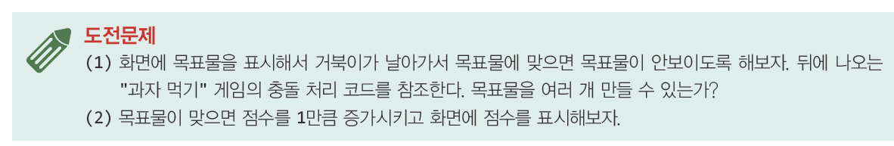
소스 코드
screen.onkeypress(turnleft, "Left") # 콜백함수 등록
screen.onkeypress(turnright, "Right")
screen.onkeypress(turnup, "Up")
screen.onkeypress(turndown, "Down")
screen.onkeypress(fire, "space")
screen.listen()
turtle.mainloop()

Slide 25
공 애니메이션
탄성이 있는 공이 공중에서 바닥으로 떨어져서 튀어 오르는 애니메이션을 작성해보자. 바닥과 충돌하면 다시 튀어 오르다가 중력에 의하여 떨어지게 된다.

Slide 26
화면의 수동 업데이트
수동 업데이트에서는 화면은 개발자가 적정한 시간에 업데이트해주는 방법이다.
화면에 깜빡임이 발생하지 않는 장점이 있다.
screen.tracer(0)을 호출하면 수동 화면 업데이트가 설정된다.
화면을 업데이트할 때는 screen.update()를 호출한다.

Slide 27
소스 코드
import turtle
import time
width, height = 600, 300 # 게임 보드의 크기
gravity = 0.05 # 중력
x, y = 0, height/2 # 공의 위치
vx, vy = 0.25, 1 # 공의 속도
coef_res = 0.90 # 반발 계수
screen = turtle.Screen()
screen.setup(width+100, height+100)
screen.tracer(0) # 수동 화면 업데이트로 설정한다.

Slide 28
소스 코드
ball = turtle.Turtle()
ball.color("orange", "black")
ball.shape("circle")
ball.up()
ball.goto(x, y) # 공을 시작 위치로 옮긴다.
ball.down()

Slide 29
소스 코드
while True: # 애니메이션 루프
x = x + vx # 현재 위치가 업데이트된다.
y = y + vy
ball.goto(x, y)
vy = vy - gravity # y방향 속도는 중력 만큼 감소된다.
if y < -height / 2: # 바닥에 충돌하면
vy = -vy* coef_res # y방향 속도는 약간 줄어들고 방향은 반대.
ball.sety(-height / 2) # 공의 y 좌표를 바닥으로 고정한다.
if x > width / 2 or x < -width / 2: # 좌우의 벽에 충돌하면
vx = - vx # x 방향 속도는 반대가 된다.
screen.update() # 화면을 업데이트한다.

Slide 30
과자 먹기 게임
강아지가 화면에 흩어져 있는 먹이를 먹는 게임을 만들어보자.
먹이는 ”원”으로 한다. 강아지가 과자를 먹으면 점수가 1점씩 올라가도록 하자. 점수는 화면의 상단에 표시된다. “과자“는 움직이지 않는다.

Slide 31
소스 코드
screen = turtle.Screen()
screen.tracer(0) # 화면 업데이트를 수동으로 설정한다.
screen.addshape("dog.gif") # 강아지 이미지를 불러들인다.
player = turtle.Turtle()
player.shape("dog.gif")
player.up() # 경기장을 사각형으로 그린다.
player.goto(-200, 200)
player.down()
player.goto(200, 200)
player.goto(200, -200)
player.goto(-200, -200)
player.goto(-200, 200)
player.up()
player.goto(0, 0)

Slide 32
소스 코드
display = turtle.Turtle()
display.hideturtle()
display.penup()
display.goto(-210,200)
display.write(f"점수={score}", font=("Arial",20,"italic"))

Slide 33
소스 코드
bread = turtle.Turtle()
bread.shape("circle")
bread.penup()
x = random.randint(-180,180)
y = random.randint(-180,180)
bread.goto(x,y)

Slide 34
소스 코드
def moveRight():
player.setheading(0)
player.forward(10)
def moveLeft():
player.setheading(180)
player.forward(10)
def moveUp():
player.setheading(90)
player.forward(10)
def moveDown():
player.setheading(270)
player.forward(10)

Slide 35
소스 코드
screen.listen()
screen.onkeypress(moveRight,"Right")
screen.onkeypress(moveLeft,"Left")
screen.onkeypress(moveUp,"Up")
screen.onkeypress(moveDown,"Down")

Slide 36
소스 코드
while True:
if player.distance(bread) < 30:
x = random.randint(-180,180)
y = random.randint(-180,180)
bread.goto(x,y)
score = score + 1
display.clear()
display.write(f"점수={score}", font=("Arial",20,"italic"))
screen.update() # 화면을 업데이트한다.

Slide 37
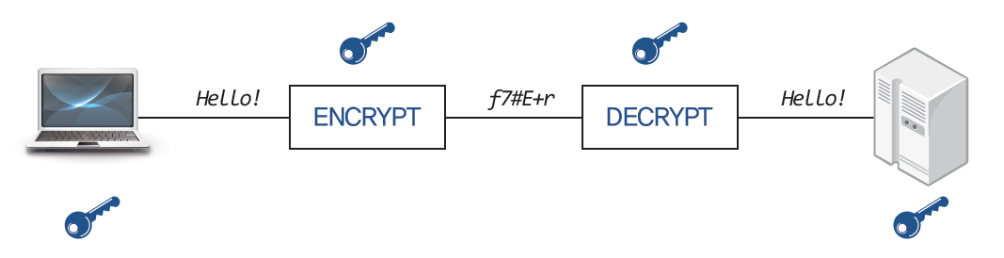
암호화와 복호화
파이썬을 이용하여 문자열을 암호화하고 복호화하는 프로그램을 작성해보자. 암호화는 다양한 방법으로 가능하다. 하지만 우리는 가장 간단한 방법으로 하여 보자. 문자들의 코드를 1씩 증가시키는 것이다.

Slide 38

암호화 코드
plain_text = "Love will find a way." # 평문
encrypted_text = "" # 암호문
for c in plain_text: # 평문의 모든 글자에 대하여 반복한다.
x = ord(c) # 글자의 코드값을 구한다.
x = x + 1 # 코드값을 하나 증가한다.
cc = chr(x) # 증가된 코드값에 해당하는 문자를 계산한다.
encrypted_text = encrypted_text + cc # 암호문에 추가한다.
print(encrypted_text) # 암호문을 출력한다.
Mpwf!xjmm!gjoe!b!xbz/

Slide 39
복호화 코드
encrypted_text = "Mpwf!xjmm!gjoe!b!xbz/" # 암호문
plain_text = "" # 평문
for c in encrypted_text: # 암호문의 모든 글자에 대하여 반복한다.
x = ord(c) # 글자의 코드값을 구한다.
x = x - 1 # 코드값을 하나 감소한다.
cc = chr(x) # 감소된 코드값에 해당하는 문자를 계산한다.
plain_text = plain_text + cc # 평문에 추가한다.
print(plain_text) # 평문을 출력한다.
Love will find a way.

Slide 40
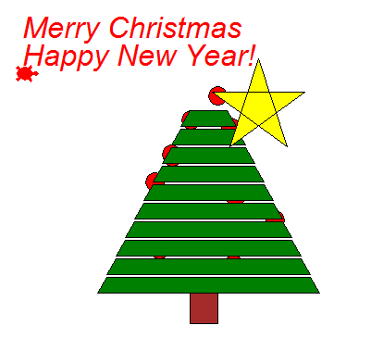
크리스마스 카드
간단한 크리스마스 카드를 터틀 그래픽으로 그려보자. 사각형이나 원, 마름모꼴, 별을 그리는 함수를 미리 작성해놓고 시작하면 훨씬 수월하게 그릴 수 있다.

Slide 41
코드
import turtle
from random import randint
# (x, y) 위치에 반지름 radius로 원을 그리는 함수
def draw_circle(turtle, color, x, y, radius):
turtle.penup() # 펜을 올린다.
turtle.fillcolor(color) # 채우기 색상을 설정한다.
turtle.goto(x,y) # 거북이를 (x, y) 위치로 이동한다.
turtle.pendown() # 펜을 내린다.
turtle.begin_fill() # 채우기를 시작한다.
turtle.circle(radius) # 반지름 radius로 원을 그린다.
turtle.end_fill() # 채우기를 종료한다.

Slide 42
코드
# (x, y) 위치에 width와 height 크기의 사각형을 그리는 함수
def draw_rectangle(turtle, color, x, y, width, height):
turtle.penup() # 펜을 올린다.
turtle.fillcolor(color) # 채우기 색상을 설정한다.
turtle.goto(x,y) # 거북이를 (x, y) 위치로 이동한다.
turtle.pendown() # 펜을 내린다.
turtle.begin_fill() # 채우기를 시작한다.
for i in range (2): # 2번 반복한다.
turtle.forward(width) # width 만큼 앞으로 이동한다.
turtle.left(90) # 90도 왼쪽으로 회전한다.
turtle.forward(height) # height만큼 앞으로 이동한다.
turtle.left(90) # 90도 왼쪽으로 회전한다.
turtle.end_fill() # 채우기를 종료한다.

Slide 43
코드
# (x, y) 위치에 width와 height 크기의 마름모꼴을 그리는 함수
def draw_trepezoid(turtle, color, x, y, width, height):
turtle.penup()
turtle.fillcolor(color)
turtle.goto(x,y)
turtle.pendown()
turtle.begin_fill()
turtle.forward(width)
turtle.right(60)
turtle.forward(height)
turtle.right(120)
turtle.forward(width+20)
turtle.right(120)
turtle.forward(height)
turtle.right(60)
turtle.end_fill()

Slide 44
코드
# (x, y) 위치에 별 모양을 그리는 함수
def draw_star(turtle, color, x, y, size):
turtle.penup()
turtle.fillcolor(color)
turtle.goto(x,y)
turtle.pendown()
turtle.begin_fill()
for i in range(10):
turtle.forward(size)
turtle.right(144)
turtle.end_fill()

Slide 45
코드
t = turtle.Turtle() # 거북이를 생성한다.
t.shape("turtle") # 커서의 형태를 거북이로 변경한다.
t.speed(0) # 거북이의 속도를 최대로 한다.
x = 0 # 현재 그림이 그려지는 위치
y = 0 # 현재 그림이 그려지는 위치
width = 240 # 마름모꼴의 최초 크기
# 트리의 줄기를 그린다.
draw_rectangle(t, "brown", x-20, y-50, 30, 50)

Slide 46
코드
# 트리의 잎을 그린다.
height = 20
for i in range(10):
width = width – 20 # 마름모꼴의 폭이 줄어든다.
x = 0 – width/2 # x좌표는 마름모꼴의 중앙으로 한다.
draw_trepezoid(t, "green", x, y, width, height) # 마름모꼴을 그린다.
# 랜덤한 위치에 원을 그린다.
draw_circle(t, "red", x+randint(0, width), y+randint(0, height), 10)
y = y + height # y값을 마름모꼴의 높이만큼 증가한다.
# 별모양의 트리의 꼭대기에 그린다.
draw_star(t, "yellow", 4, y, 100)
t.penup()
t.color("red")
t.goto(-200, 250)
t.write("Merry Christmas", font=("Arial",24, "italic"))
t.goto(-200, 220)
t.write("Happy New Year!", font=("Arial",24, "italic"))

Slide 47
실행결과

